Slide 1
13-MА`RUZА
Mаshinа аgrеgаtidа tеzlikа bоg`liq kuchlаr tа`siridа kеltirilgаn bo`g`in hаrаkаtini tаhlili
Джураев А.Дж.

Slide 2
RЕJА:
13.1. Reduktor va maxovikli mashina agregati
13.2. Mashina agregatining dinamik parametrlarini aniqlash
13.3. Keltirilgan bo’g’inni harakatni differnsial tenglamasini tuzish va yechish
13.4. Markazdan qochma nasosning mashina agregati
13.5. O’z- o’zini tekshirish savollari

Slide 3
ADABIYOTLAR:
Артоболевский И.И. Теория механизмов и машин, М.: Наука, 1388. с. 421÷512.
Кожевников С.Н. Теория механизмов и машин, М.: Машиностроение. 1378. с. 280÷314.
Колодовский М.З. Динамика машин, Л., ЛПИ. 1380. с. 87÷131.
Левитский Н.И. Теория механизмов и машин, М.: Наука, 1379. с. 139÷291.

Slide 4
13.1. Reduktor va maxovikli mashina agregati
Mashina agregati yurituvchi 1 (13.1 - rasm), ishchi mashina 2, tishli reduktor 3 va maxovik 4 dan iborat. Yurituvchi momenti uchun rotorini burchak tezligiga bog’liq bo’lib, quyidagicha aniqlanadi:
Mg = a – в ⋅ ω.
Ishchi mashina valiga M_{c} doimiy qarshilik momenti qo’yilgan. Yurituvchini valini inersiya mommenti J₁, maxovikni inersiya momenti J_{M}, ishchi mashina valiga o’rnatilgan inersiya momenti J₂, reduktorning uzatish nisbati i₁₂ bo’lsin. Yurituvchi valine harakat tenglamasini yexhib, burchakl tezligi va burchak tezlanishini agregatni ishga tushirish vaqtida barqaror harakatida aniqlansin. Shuningdek, barqaror harakat tezligi ω_{у} va jadallashish vaqti aniqlansin.

Slide 5
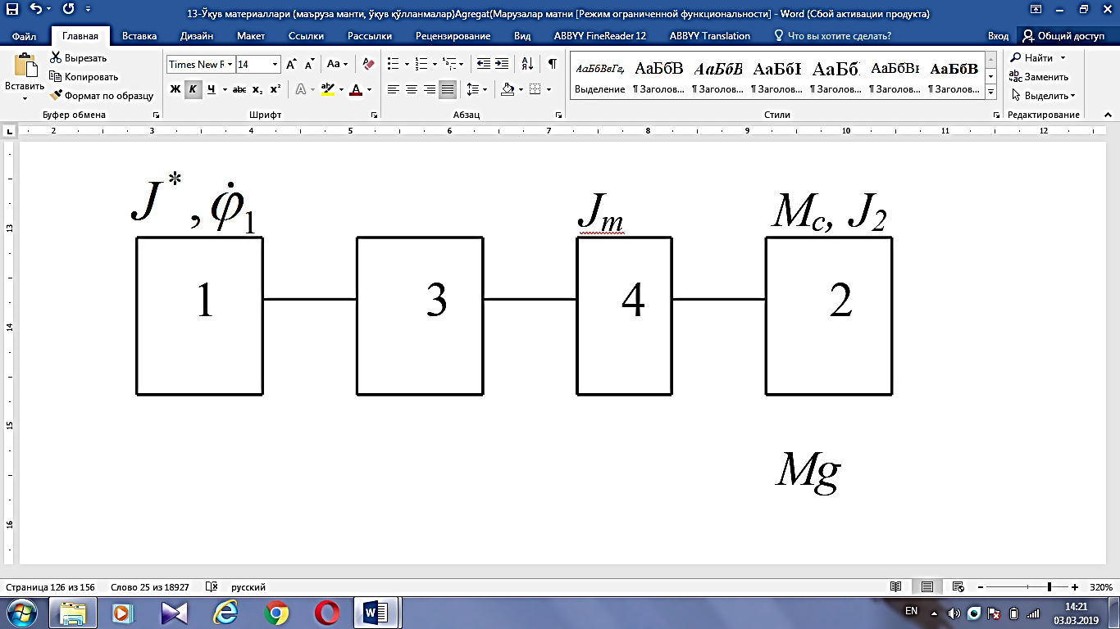
Berilganlar:
а = 2 кНм J₁ = 0.1 кгм²
в = 15 Нмс J_{М} = 1.2 кгм²
М_{с} = 150 Нм J₂ = 1.6 кгм²
⏐i₁₂⏐=U₁₂=2
13.1 –rasm. Mashina agregatining hisoblash sxemasi.

Slide 6
13.2. Mashina agregatining dinamik parametrlarini aniqlash
Yurituvchi valiga keltirilgan agregatning J* inersiya momenti J¹ yurituvchi rotori inersiya momenti, J*_{м} maxovikning keltirilgan inersiya momenti va J*₂ ishchi mashinaning valine keltirilgan inersiya momenti yig’indisidan iborat, ya’ni
J* = J¹ + J*_{м} + J*₂ (13.1)
Ko’rilayotgan mexanizmda hama bo’g’inlarning massalari markazi ularni qo’zg’almas aylanish o’qiga to’g’ri keladi. Shuning uchun,
(13.2)

Slide 7
i₁₂ reduktorni uzatish nisbati qiymatidan aniqlanadigan mexanizm bo’g’inlarini burchak tezliklari nisbati o’zgarmaydi. Shuning uchun (13.2) ga muvofiq doimiy kattalik bo’ladi. Ko’rilayotgan mexanizm uchun
J* = J₁ + J_{м} + J²₁₂ + J₂ ⋅i₂₁ =0.1+1.2 ⋅0.5² +1.6 ⋅0.5² = 0.8 кгм² (13.3)
Yurituvchining valiga keltirilgan М* moment yurituvchi valini o’zini harakatlantiruvchi М_{g} moment va bu valga keltirilgan М*_{с} qarshilik momenti bunda:
М*= М_{g} - М*_{с} (13.4)

Slide 8
Ko’rilayotgan mexanizmni yuqoprida bayon qilingan xususiyatlarini nazarga olib, ya’ni V_{si}=0 и ωi/ω = const, keltirilgan moment uchun
(13.5)
yoki
М*= М_{g} –М_{с} ⏐i₂₁⏐= a – в ⋅ ω - М_{с} ⋅ U₂₁
М*= М_{g} –М_{с} ⏐i₂₁⏐= (a – М_{с} ⋅ U₂₁) - в ⋅ ω (13.6)

Slide 9
13.3. Keltirilgan bo’g’inni harakatni differnsial tenglamasini tuzish va yechish
Aylanuvchi keltirilgan bo’g’in uchun (18.7) harakatning umimy tenglamasidan foydfalanamiz. J*=const ni hisobga olib (18.7) tenglamaga xususiy ko’rinish beramiz:
J* dω / dt = M* (13.7)
yoki (13.6) ni nazarga olib,
J* dω / dt =( a – M_{c} ⋅ U₂₁) – в ⋅ ω (13.8)
Yechimlarni soddalashtirish uchun belgilarni qabul qilamiz:
(в – M_{с} ⋅ U₂₁) = В (13.9)
bunda
J* dω / dt = В–вω (13.10)

Slide 10
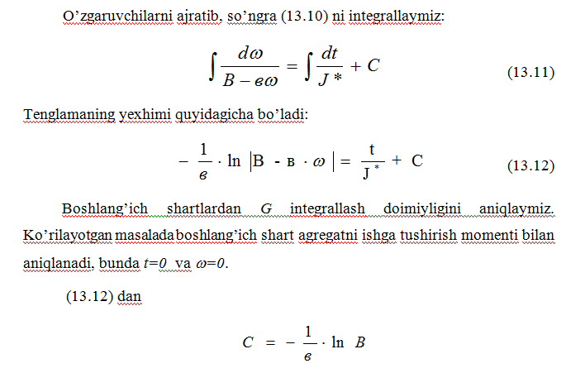

Slide 11
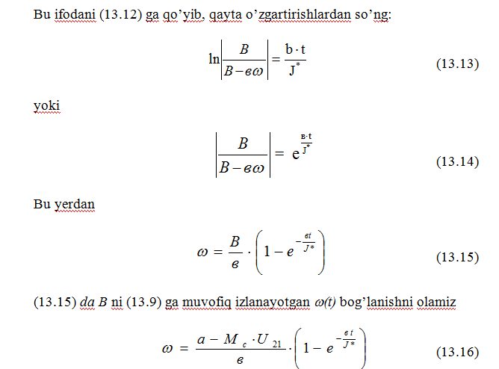

Slide 12
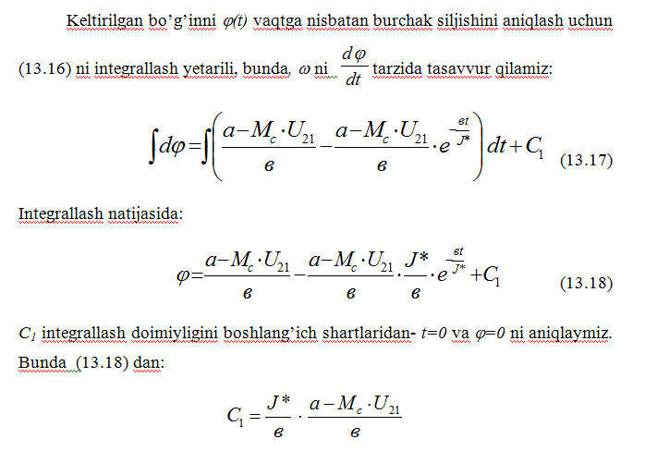

Slide 13
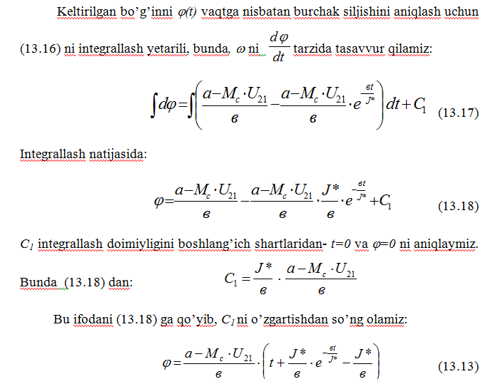

Slide 14
(13.15) va (13.13) formulalarga unga kiruvchi parametrlarning sonli qiymatlarini qo’yib, o’zgartirshlardan so’ng tegishli hisoblash formulalarini olamiz:
ω = 128.3 (1-e^{-18.75t}) (13.20)
ϕ = 128.3 (t+0.053 ⋅ e^{-18.75t}-0.053) (13.21)
Keltirilgan bo’g’inni ω_{у} barqaror harakat tezligini aniqlash uchun, keltirilgan М*_{g} va М_{с} momentlar bir-biriga teng, ya’ni momentlar yig’indisi М*=0. Buning asosida(13.6) formulaning o’ng tomonini nolga tenglashtirib, tenglamani ω ga nisbatan yechamiz:

Slide 15
Jadallashish vaqti, ya’ni keltirish bo’g’ini ω_{у} burchak tezligiga yetganda (13.20) dan ω o’rniga (13.22) dan shu qiymatni qo’yib aniqlaymiz ω_{у}:
128.3 = 128.3 (1 - е^{-18.75 t}) (13.23)
Bilish qiyin emaski, (13.23) quyidagi shartda to’g’riroqdir:
е^{-18.75 t} = 0 (13.24)
13.24) faqat t=∞ da to’g’ri bo’lgani uchun hulosalash mumkinki, agregatning jadallashishi cheksizdir, tashqi kuchlarni tezlikka bog’likligida xarakterlidir

Slide 16
13.4. Markazdan qochma nasosning mashina agregati
M_{g}=A-вω mexanik xarakteristikaning yurituvchi markazdan qochma massasini harakatga keltiradi. Uning qarshilik momenti kam burchak tezligiga bog’liq bo’lib, М_{с}=Dω+E formulaga muvofiq o’zgaradi. Yurituvchi va nasosning vallari bikr bog’langan. J_{g} nasos valining inersiya momenti. Yurituvchi valning burchak tezligi va tezlanishlarini –ω(t) va Е(t) vaqtga bog’liq agregatni ishga tushirishdagi bog’liqligi aniqlansin (13.2 - rasm), shuningdek, ω_{у}, barqaror harakat tezligi agregatni jadallashishi va sekinlashish vaqti aniqlansin.

Slide 17
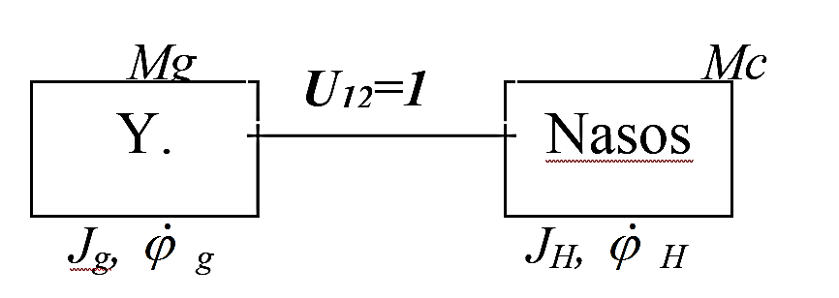
Berilganlar:
А=2.5 Кнм, Е=25 нм,
В=15 нмс, J_{g}=2.5 кгм²,
D=0.01нмс², Jн=3.5 кгм²
13.2 – rasm. Nasosli mexanizmli mashina agregatining hisoblash sxemasi.

Slide 18
13.5. O’z- o’zini tekshirish savollari
1. Mashina agregatining tenglamasi qanday integrallanadi?
2. Markazdan qochma nasosni keltirilgan inersiya momentini aniqlash tartibini tushuntiring.
3. Mashina agregatini keltirilgan bo’g’inini burchak tezligini ifodasini yozing.
4. Jadallashish rejimi uchun masalani yechish tartibini keltiring.
5. Markazdan qochma nasosli ashine agregatini to’xtash rejimi qanday tadqiq qilinadi?

